Slide 1
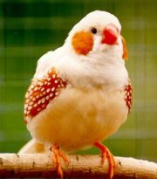
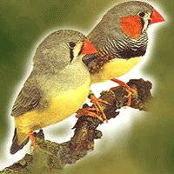
人教版五年级语文上册第四组课文
16 珍 珠 鸟

Slide 2
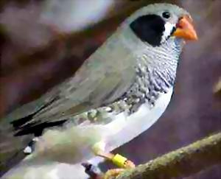

Slide 3
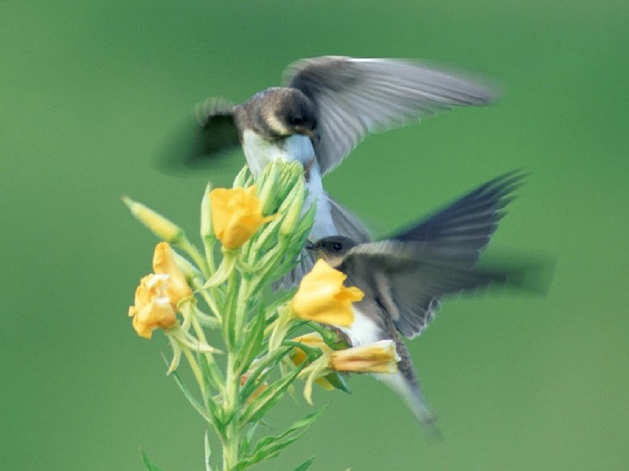

Slide 4

呷 眸 子 眼 睑 雏 鸟
垂 蔓 深 幽 斑 斑 驳 驳
xiā
móu
jiăn
chú
chuí màn
shēn yōu
bān bān bó bó

Slide 5
速读课文思考（一）：
珍珠鸟在“我”的照料和呵护下发生了哪些变化？从中你发现了什么，感受到了什么？
自学提示：
1、用笔勾画出珍珠鸟变化的语句。
2、四人一组交流讨论完成填空。
3、每组派一名代表汇报。

Slide 6
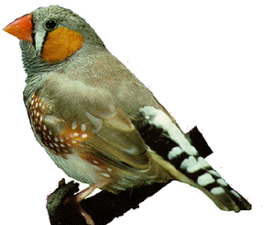
珍珠鸟本来是一种（ ）。刚到我家时，开始只能听到（ ），后来能看见（ ），渐渐它们敢（ ）。
害怕人的鸟
它的叫声
鲜红的小嘴
伸出小脑袋看我
小鸟出世了，起先这个小家伙只在（ ）；随后在（ ）；渐渐地它胆子大了，在（ ）；有一天，它居然在（ ）。
笼子四周活动
屋里飞来飞去
我的书桌上玩
我的肩膀上睡着了

Slide 7
速读课文思考(二）：
“我”是怎样照料和呵护珍珠鸟的？

Slide 8



Slide 9
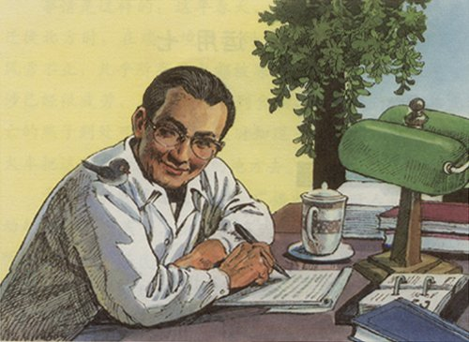


Slide 10
归纳“我”为鸟儿做了哪些事？
重新为 它们加工鸟笼；
按时添食加水；
按捺住好奇心不轻易打扰

Slide 11
我对珍珠鸟关心爱护，珍珠鸟跟我的关系也发生了很大的变化，起先如何，后来又怎样呢？
先怕人 → 熟悉
体现这一变化过程的动词有哪些呢？
躲 —— 伸出小嘴 —— 伸出小脑袋瞅

Slide 12
信赖，
往往创造出美好的境界。

Slide 13
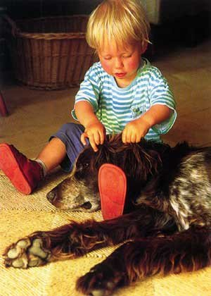
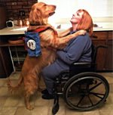
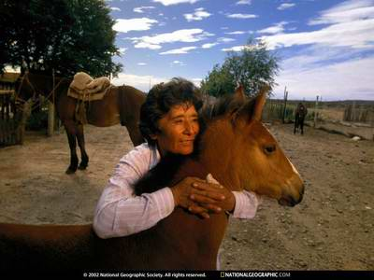
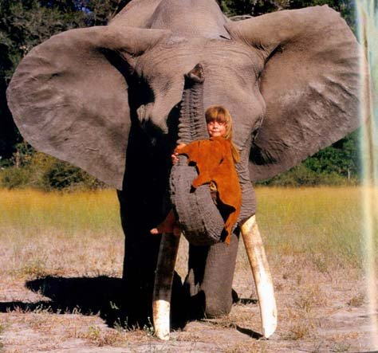

Slide 19
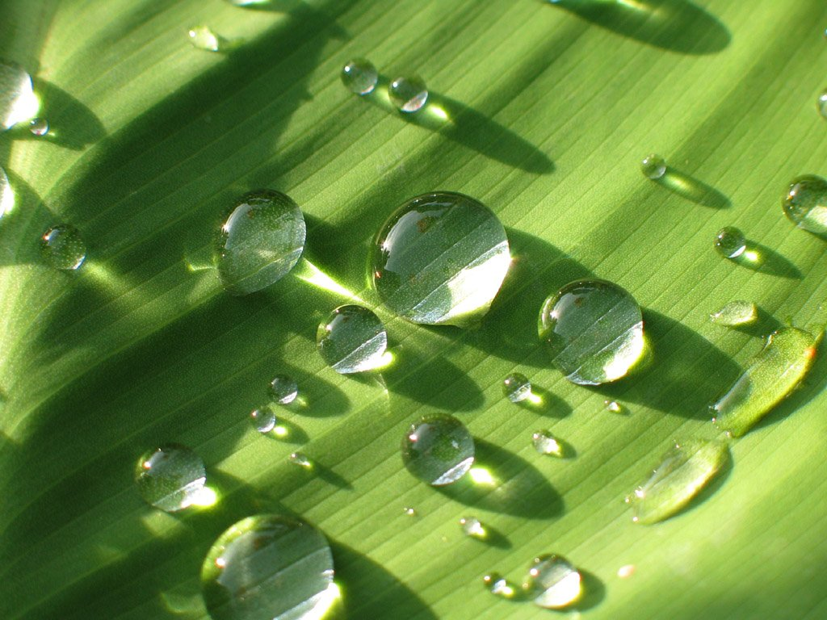
信赖创造出
美好境界

Slide 20
关于鸟的成语例如：
鸟语花香、惊弓之鸟 、鸟尽弓藏、百鸟争鸣
关于鸟的诗句例如：
春眠不觉晓,处处闻啼鸟。（孟浩然）
几处早莺争暖树，谁家新燕啄春泥。（白居易）
两个黄鹂鸣翠柳，一行白鹭上青天。（杜甫）
鸟向檐上飞，云从窗里出。（吴均）

Slide 21
作业超市三选一：
1、这篇文章为我们描绘出很多美好的画面，喜欢画画的同学可以任选一个画下来。
2、你和小动物之间发生过什么故事吗？喜欢写作的同学可以把这个故事写下来。
3、出一份“人与动物”为主题的手抄报。

Slide 22

再见！

